Slide 1
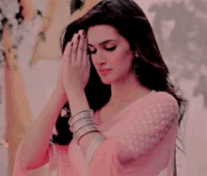
সকলকে নমস্কার

Slide 2
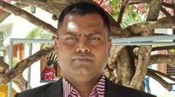
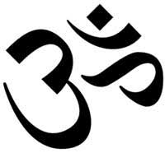
শিক্ষক পরিচিতি
বিপ্লব কুমার দাস
সহকারি শিক্ষক
লুটিয়া সঃ প্রাঃ বি:
লোহাগড়া,নড়াইল।
পাঠ পরিচিতি
শ্রেণিঃ ৪র্থ
বিষয় -হিন্দু ধর্ম ও নৈতিক শিক্ষা
অধ্যায় –৬ (২য় পরিচ্ছেদ)

Slide 3
শিখনফল
৬.১.৫- গুরুজনে ভক্তির ধারণা ব্যাখ্যা করতে পারবে ।
৬.১.৬- মাতা-পিতা ও শিক্ষক সহ গুরুজনকে ভক্তি করার গুরুত্ব ব্যাখ্যা করতে পারবে ।

Slide 4
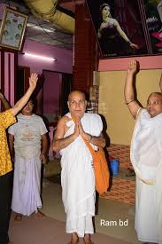
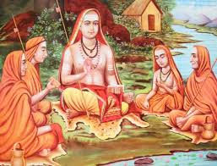
এসো আমরা কিছু ছবি দেখি

Slide 5
আজ আমরা পড়বো ও জানবো
গুরুজনে ভক্তিঃ (পর্ব-১)

Slide 6
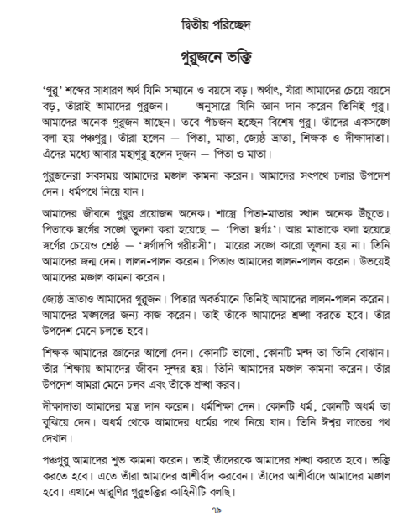
এসো আমরা বইয়ের ৪৫ পৃষ্ঠা দেখিঃ

Slide 7
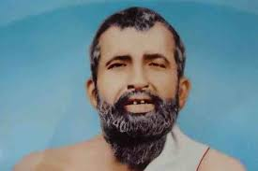
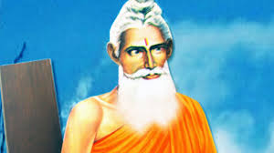
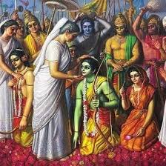
‘ গুরু ’ শব্দের সাধারণ অর্থ যিনি সম্মানে ও বয়সে বড়। অর্থাৎ যারা আমাদের চেয়ে বয়সে বড়, তাঁরাই আমাদের গুরুজন। শাস্ত্র অনুসারে যিনি জ্ঞান দান করেন তিনিই গুরু। আমাদের অনেক গুরুজন আছেন। তবে পাঁচজন হচ্ছেন বিশেষ গুরু। তাদের একসঙ্গে বলা হয় পঞ্চগুরু।

Slide 8
পিতা
মাতা
জ্যেষ্ঠ ভ্রাতা
শিক্ষক
দীক্ষাদাতা
পঞ্চগুরু

Slide 9
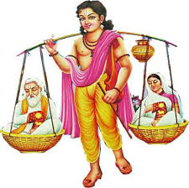
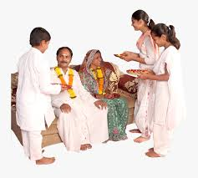
এদের মধ্যে আবার মহাগুরু হলেন দুইজন- পিতা ও মাতা।
গুরুজনেরা সবসময় আমাদের মঙ্গল কামনা করেন।আমাদের সৎপথে চলার উপদেশ দেন। ধর্মপথে নিয়ে যান।আমাদের জীবনে গুরুর প্রয়োজন অনেক। শাস্ত্রে পিতা মাতার স্থান অনেক উঁচুতে।

Slide 10
পিতাঃ পিতাকে স্বর্গের সঙ্গে তুলনা করা হয়েছে - পিতা স্বর্গঃ।পিতা আমাদের লালন পালন করেন।

Slide 11
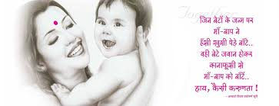
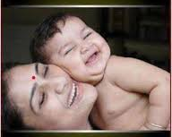
মাতাঃ মাতাকে বলা হয়েছে স্বর্গের চেয়েও শ্রেষ্ঠ – স্বর্গাদপি গরীয়সী ।
মায়ের সঙ্গে কারো তুলনা হয় না। তিনি আমাদের জন্ম দেন । লালন পালন করেন। উভয়েই আমাদের মঙ্গল কামনা করেন।

Slide 12
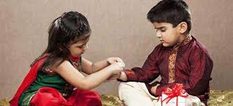
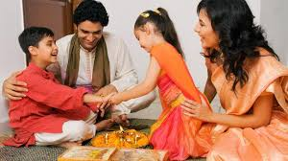
জ্যেষ্ঠ ভ্রাতাঃজ্যেষ্ঠ ভ্রাতাও আমাদের গুরুজন। পিতার অবর্তমানে তিনিই আমাদের লালন-পালন করেন। আমাদের মঙ্গলের জন্য কাজ করেন। তাই তাকে আমাদের শ্রদ্ধা করতে হবে। তার উপদেশ মেনে চলতে হবে।

Slide 13
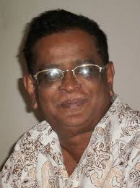
শিক্ষকঃশিক্ষক আমাদের জ্ঞানের আলো দেন। কোনটি ভালো, কোনটি মন্দ তা তিনি বোঝান। তার শিক্ষায় আমাদের জীবন সুন্দর হয়। তিনি আমাদের মঙ্গল কামনা করেন। তার উপদেশ আমরা মেনে চলব এবং তাকে শ্রদ্ধা করব।

Slide 14
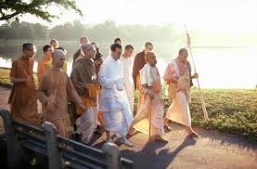
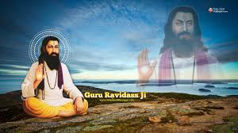
দীক্ষাদাতাঃদীক্ষাদাতা আমাদের মন্ত্র দান করেন। ধর্মশিক্ষা দেন। কোনটি ধর্ম, কোনটি অধর্ম তা বুঝিয়ে দেন। অধর্ম থেকে আমাদের ধর্মের পথে নিয়ে যান। তিনি ঈশ্বর লাভের পথ দেখান।

Slide 15
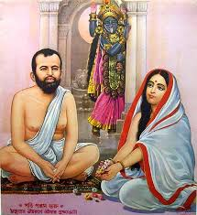
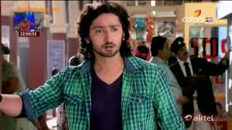
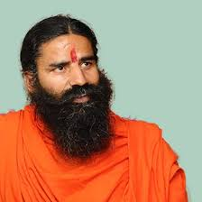
পঞ্চগুরুঃপঞ্চগুরু আমাদের শুভ কামনা করেন । তাই তাদেরকে আমাদের শ্রদ্ধা করতে হবে। ভক্তি করতে হবে। এতে তারা আমাদের আশীর্বাদ করবেন। তাদের আশীর্বাদে আমাদের মঙ্গল হবে।

Slide 16
শূণ্যস্থান পূরণ
গুরু
মঙ্গল
শুভ
মন্ত্র
জ্ঞানের
গুরুর
শাস্ত্র অনুসারে যিনি জ্ঞান দান করেন তিনিই -------।
গুরুজনেরা সবসময় আমাদের-------কামনা করেন।
আমাদের জীবনে---------- প্রয়োজন অনেক।
শিক্ষক আমাদের ----------- আলো দেন।
দীক্ষাদাতা আমাদের--------- দান করেন।
পঞ্চগুরু আমাদের---------- কামনা করেন ।

Slide 17
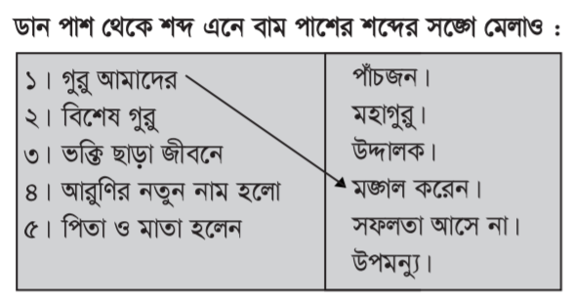
মিলকরণ

Slide 18
সংক্ষিপ্ত প্রশ্ন
মহাগুরু কে কে ?
উঃ পিতা ও মাতা।
‘গুরু’ শব্দের সাধারণ অর্থ কী ?
উঃ যিনি বয়সে বড়।
পঞ্চগুরু কাদের বোঝায় ?
উঃপঞ্চগুরু বলতে বোঝায় পিতা, মাতা, জ্যেষ্ঠ ভ্রাতা, শিক্ষক, ও দীক্ষাদাতা কে।
শিক্ষক আমাদের কী করেন?
উঃশিক্ষক আমাদের জ্ঞানের আলো দেন। তিনি আমাদের মঙ্গল কামনা করেন।

Slide 19
একক কাজ
১। ৫ জন গুরুর নাম লিখ ?

Slide 20
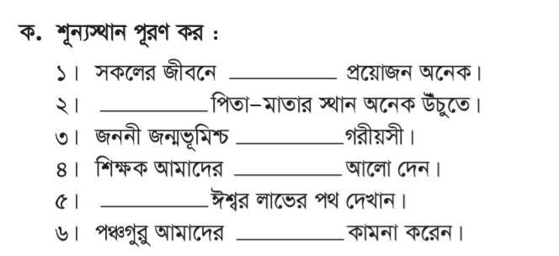
দলীয় কাজ

Slide 22
বাড়ির কাজ
আমাদের জীবনে পঞ্চগুরুর প্রয়োজনীয়তা সম্পর্কে ৫ টি বাক্য লিখ।

Slide 23
সকলে ভালো থেকো এই কামনায় শেষ করছি।

